Slide 1

Trường Tiểu học Chu Văn An
CHÀO MỪNG CÁC THẦY CÔ GIÁO
VỀ DỰ GIỜ LỚP 4E
Môn : TOÁN
Giáo viên: Nguyễn Thị Thu Hương

Slide 2




KHỞI
ĐỘNG

Slide 3



Các bạn hãy giúp mình nướng bánh pizza để mời các bạn của mình nhé!

Slide 4











Phân số thể hiện số
quả cam được tô màu là:
5
7

Slide 5





Em hãy viết phân số thể hiện phần bánh pizza còn lại trong hình
3
8

Slide 6
Em hãy nêu tử số, mẫu số trong phân số sau đây:
Tử số
3
8
Mẫu số

Slide 7

Chúng ta đã nướng được 3 cái bánh nhưng có 4 bạn, vậy làm sao chia đều cho 4 bạn đây???

Slide 8












Slide 9









Hương Thảo – Zalo 0972115126

Slide 10

Biết được thương của phép chia một số tự nhiên cho một số tự nhiên (khác 0) có thể viết thành một phân số: tử số là số bị chia, mẫu số là số chia.
Vận dụng giải quyết các vấn đề đơn giản liên quan đến phân số và phép chia số tự nhiên.

Slide 11


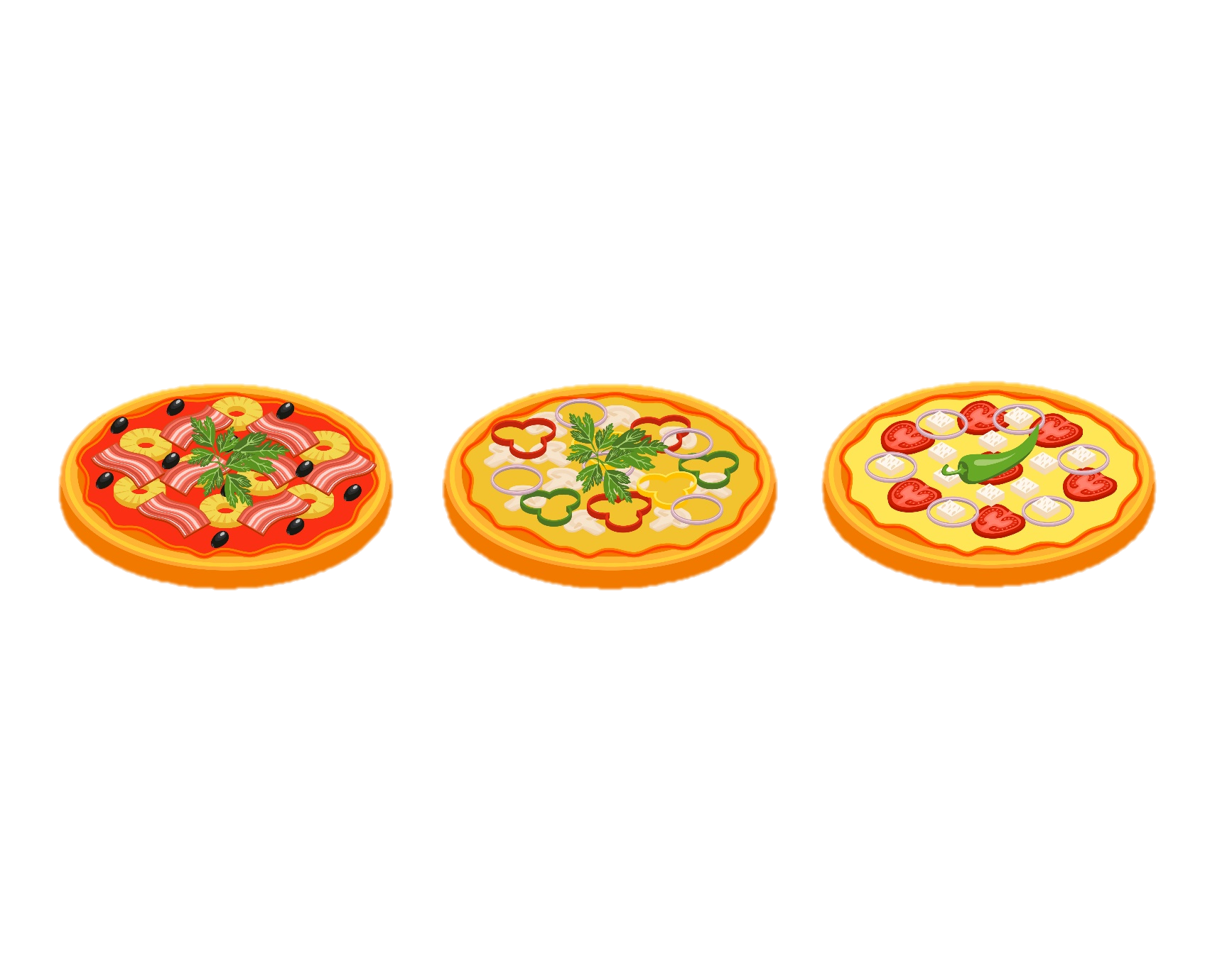
a)
3 : 4 = ?
Chia đều 3 cái bánh cho 3 bạn thì mỗi bạn được 1 cái bánh. Nếu chia đều 3 cái bánh cho 4 bạn thì mỗi bạn được mấy phần cái bánh nhỉ?

Slide 12






Slide 13







Slide 14
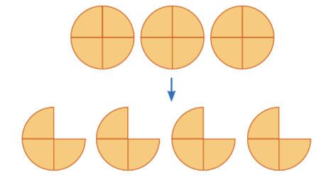
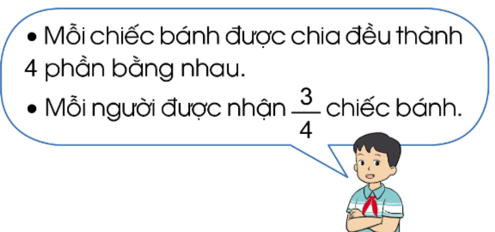

Slide 15
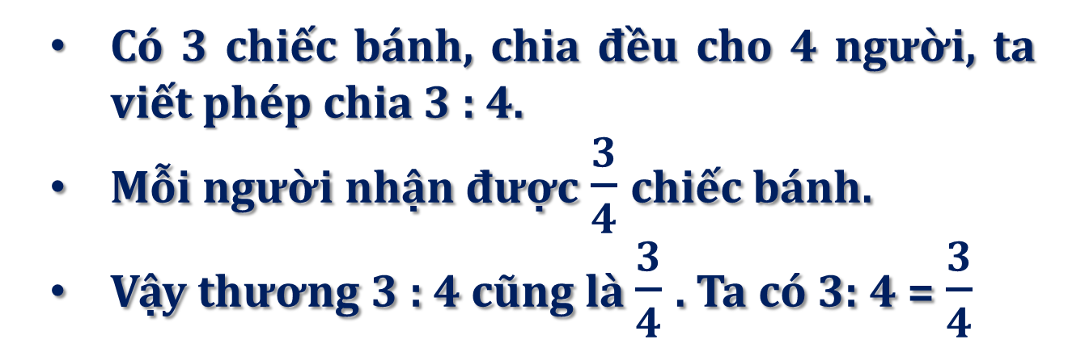
Có 3 chiếc bánh, chia đều cho 4 người, ta viết phép chia 3 : 4.
Mỗi người nhận được $\frac{3}{4}$chiếc bánh.
Vậy thương 3 : 4 cũng là $\frac{3}{4}$ . Ta có 3: 4 = $\frac{3}{4}$

Slide 16
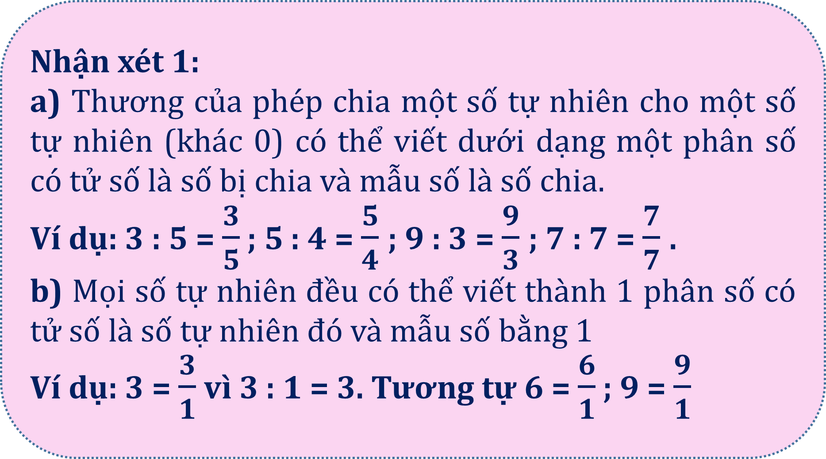
Nhận xét 1:
a) Thương của phép chia một số tự nhiên cho một số tự nhiên (khác 0) có thể viết dưới dạng một phân số có tử số là số bị chia và mẫu số là số chia.
Ví dụ: 3 : 5 = $\frac{3}{5}$ ; 5 : 4 = $\frac{5}{4}$ ; 9 : 3 = $\frac{9}{3}$ ; 7 : 7 = $\frac{7}{7}$ .
b) Mọi số tự nhiên đều có thể viết thành 1 phân số có tử số là số tự nhiên đó và mẫu số bằng 1
Ví dụ: 3 = $\frac{3}{1}$ vì 3 : 1 = 3. Tương tự 6 = $\frac{6}{1}$ ; 9 = $\frac{9}{1}$

Slide 17
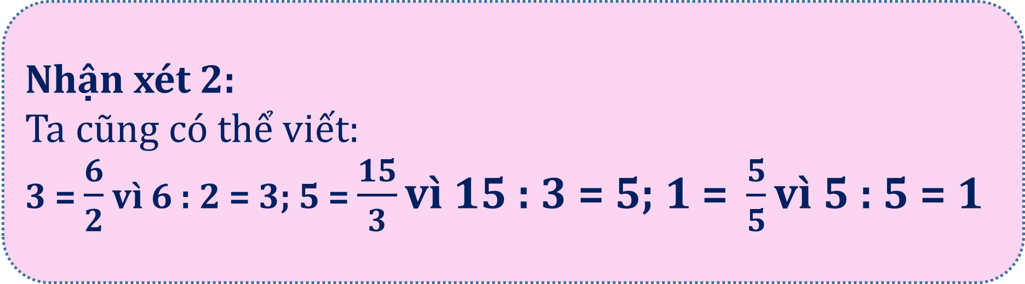
Nhận xét 2:
Ta cũng có thể viết:
3 = $\frac{6}{2}$ vì 6 : 2 = 3; 5 = $\frac{15}{3}\text{v}\text{ì 15 : 3 }\text{= 5;}\text{ 1 = }\frac{5}{5}\text{v}\text{ì 5 : 5 = 1}$

Slide 18


Slide 19
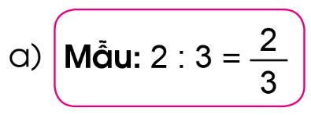

1
Viết thương của mỗi phép chia sau dưới dạng phân số (theo mẫu):
6
7
5
11
=
=
=
=
7
9
4
4

Slide 20
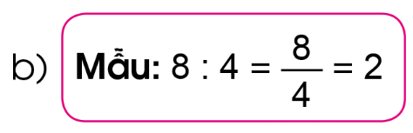
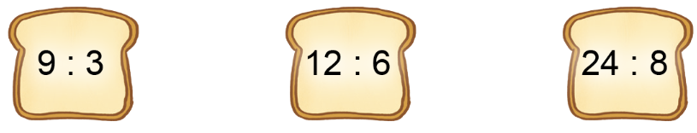
1
Viết thương của mỗi phép chia sau dưới dạng phân số (theo mẫu):
9
12
=
= 3
24
=
= 2
=
= 3
3
6
8

Slide 21
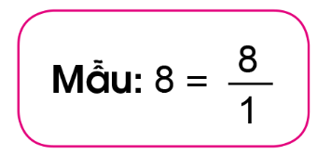
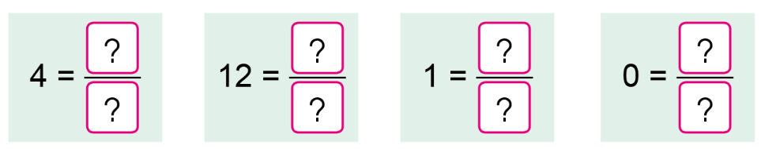
2
Viết (theo mẫu):
4
12
1
0
1
1
1
1

Slide 22


Slide 23




8
8 : 9 =
9

Slide 24
23
11 : 23 =
11

Slide 25
1
45 =
45

Slide 26
45
45 =
1

Slide 27

Hương Thảo – Zalo 0972115126

